Slide 1
御磁坚盾——国内首创超轻高强韧镁锂基电磁屏蔽材料
2026/10/18
汇报人：翔安校科创C组
成员：朱雅琪（资料搜集、策划书制作、推文完善）
江佳忆（PPT完善、资料搜集、汇报答辩）
黄道然（资料搜集、PPT完善）
叶国为（PPT制作、汇报）
易安（PPT制作）
袁浩（推文制作）

Slide 2
内容导航
01
开场引入
02
背景与灵感
挑战杯赛事与项目荣誉
航空电磁之困与弹球游戏启发
03
项目概况
04
创新与成果
基础信息 · 项目内容 · 名师支撑
三项创新 · 核心指标 · 学术成果 · 产业化
05
团队介绍
06
历程与启示
八人分工 · 团队形成 · 协作传承
发展历程 · 总结与科创启示

Slide 3
“挑战杯”全国大学生课外学术科技作品竞赛
01
挑战杯，大学生科创的最高舞台
认识“大挑”，看懂这份荣誉的分量

Slide 4
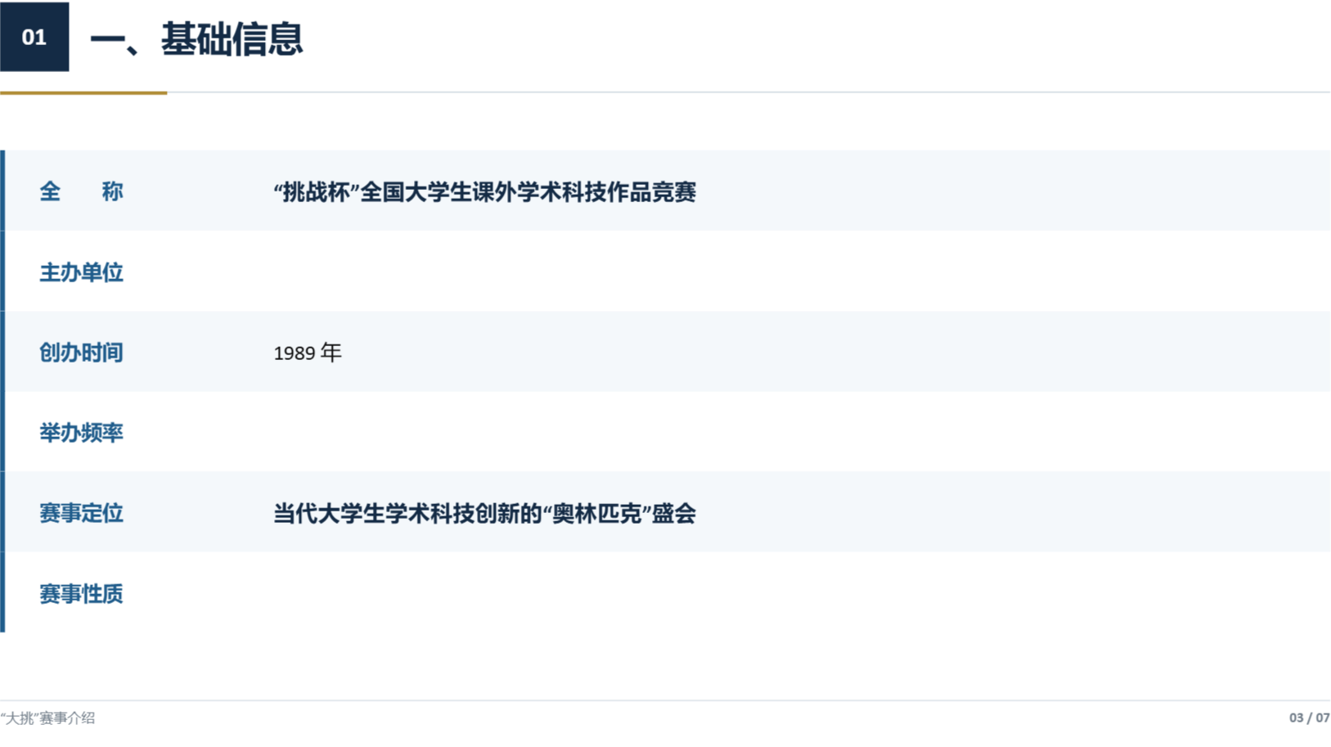
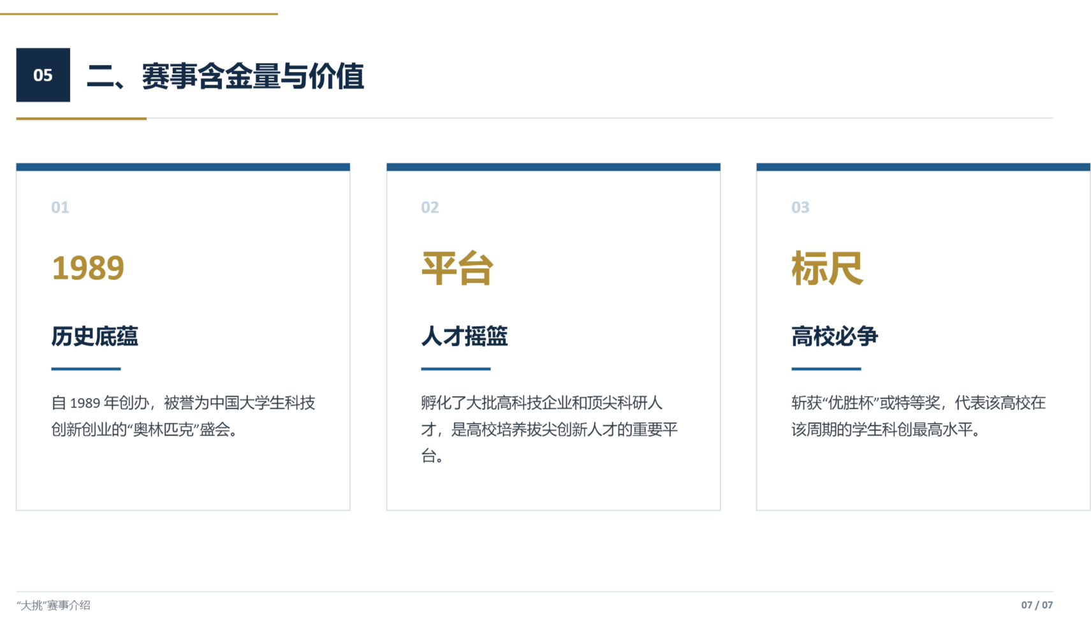
认识“大挑”：赛事介绍与含金量
“大挑”赛事要点——理解这份荣誉的分量
一、基础信息
二、赛事含金量与价值
左图：“大挑”赛事基础信息 右图：赛事含金量与价值 （素材整理自“大挑”赛事介绍）

Slide 5



挑战杯舞台上的御磁坚盾
挑战杯被誉为当代大学生科技创新的奥林匹克盛会
挑战杯舞台之上，御磁坚盾以材料之韧守护科技之梦，点亮青年创新之光。
赛事影响力
团队登台
项目定位
第十八届挑战杯全国大学生课外学术科技作品竞赛
哈尔滨工程大学 御磁坚盾团队
国内首个集超轻、高强韧、高电磁屏蔽性于一体的多功能镁锂基复合材料
全国最具影响力的大学生科创赛事之一
荣获第十八届挑战杯主体赛特等奖
挑战杯
御磁坚盾
国内首个

Slide 6
项目概况
02
八人团队，三年探索
从学院课堂到国家需求的完整项目画像

Slide 7
基础信息一览
项目 | 内容
项目名称 | 御磁坚盾——超轻高强韧镁锂基电磁屏蔽材料
参赛赛事 | 第十八届挑战杯课外学术科技作品竞赛
参赛赛道 | 主体赛
推报学院 | 材料科学与化学工程学院
团队规模 | 8名本科生（大四4人、大三4人）
指导教师 | 巫瑞智、张万顺、侯乐干
获奖等级 | 主体赛特等奖
研究周期 | 探索约三年，2022年8月至2023年5月集中实验

Slide 8
项目内容：面向国家需求
超轻高强韧镁锂基电磁屏蔽材料，面向新质生产力应用需求
项目名称
超轻高强韧镁锂基电磁屏蔽材料
价值定位
在传统基础制造业基础上，面向工业互联网、新能源智能汽车等新质生产力应用需求
核心功能
为航空航天、雷达通信等设备提供电磁屏蔽防护，同时提高材料强度和韧性、降低重量
应用场景
航空航天、雷达通信、信息安全、民生电子消费
产业化进展
在负责人郭政佑牵头下达成代工合作协议，实现超薄箔材的产业化成形验证，同多家企业开展密切合作

Slide 9


名师领航与学科支撑
强大导师团队与学科平台是项目坚实后盾
巫瑞智教授
学科平台
全球前2%顶尖科学家
材料科学与工程学科，依托超轻材料与表面技术教育部重点实验室
学术影响力
1
终身成就榜入选者
ESI热点论文
5
篇
1
稀土科学技术奖一等奖
高被引论文
13
篇
1
个人H因子
53
国际镁科学与技术2022年度青年奖
指导教师
巫瑞智、张万顺、侯乐干

Slide 10
背景与灵感
03
灵感藏在生活的细节里
一个弹球小游戏，打开电磁屏蔽新思路

Slide 11
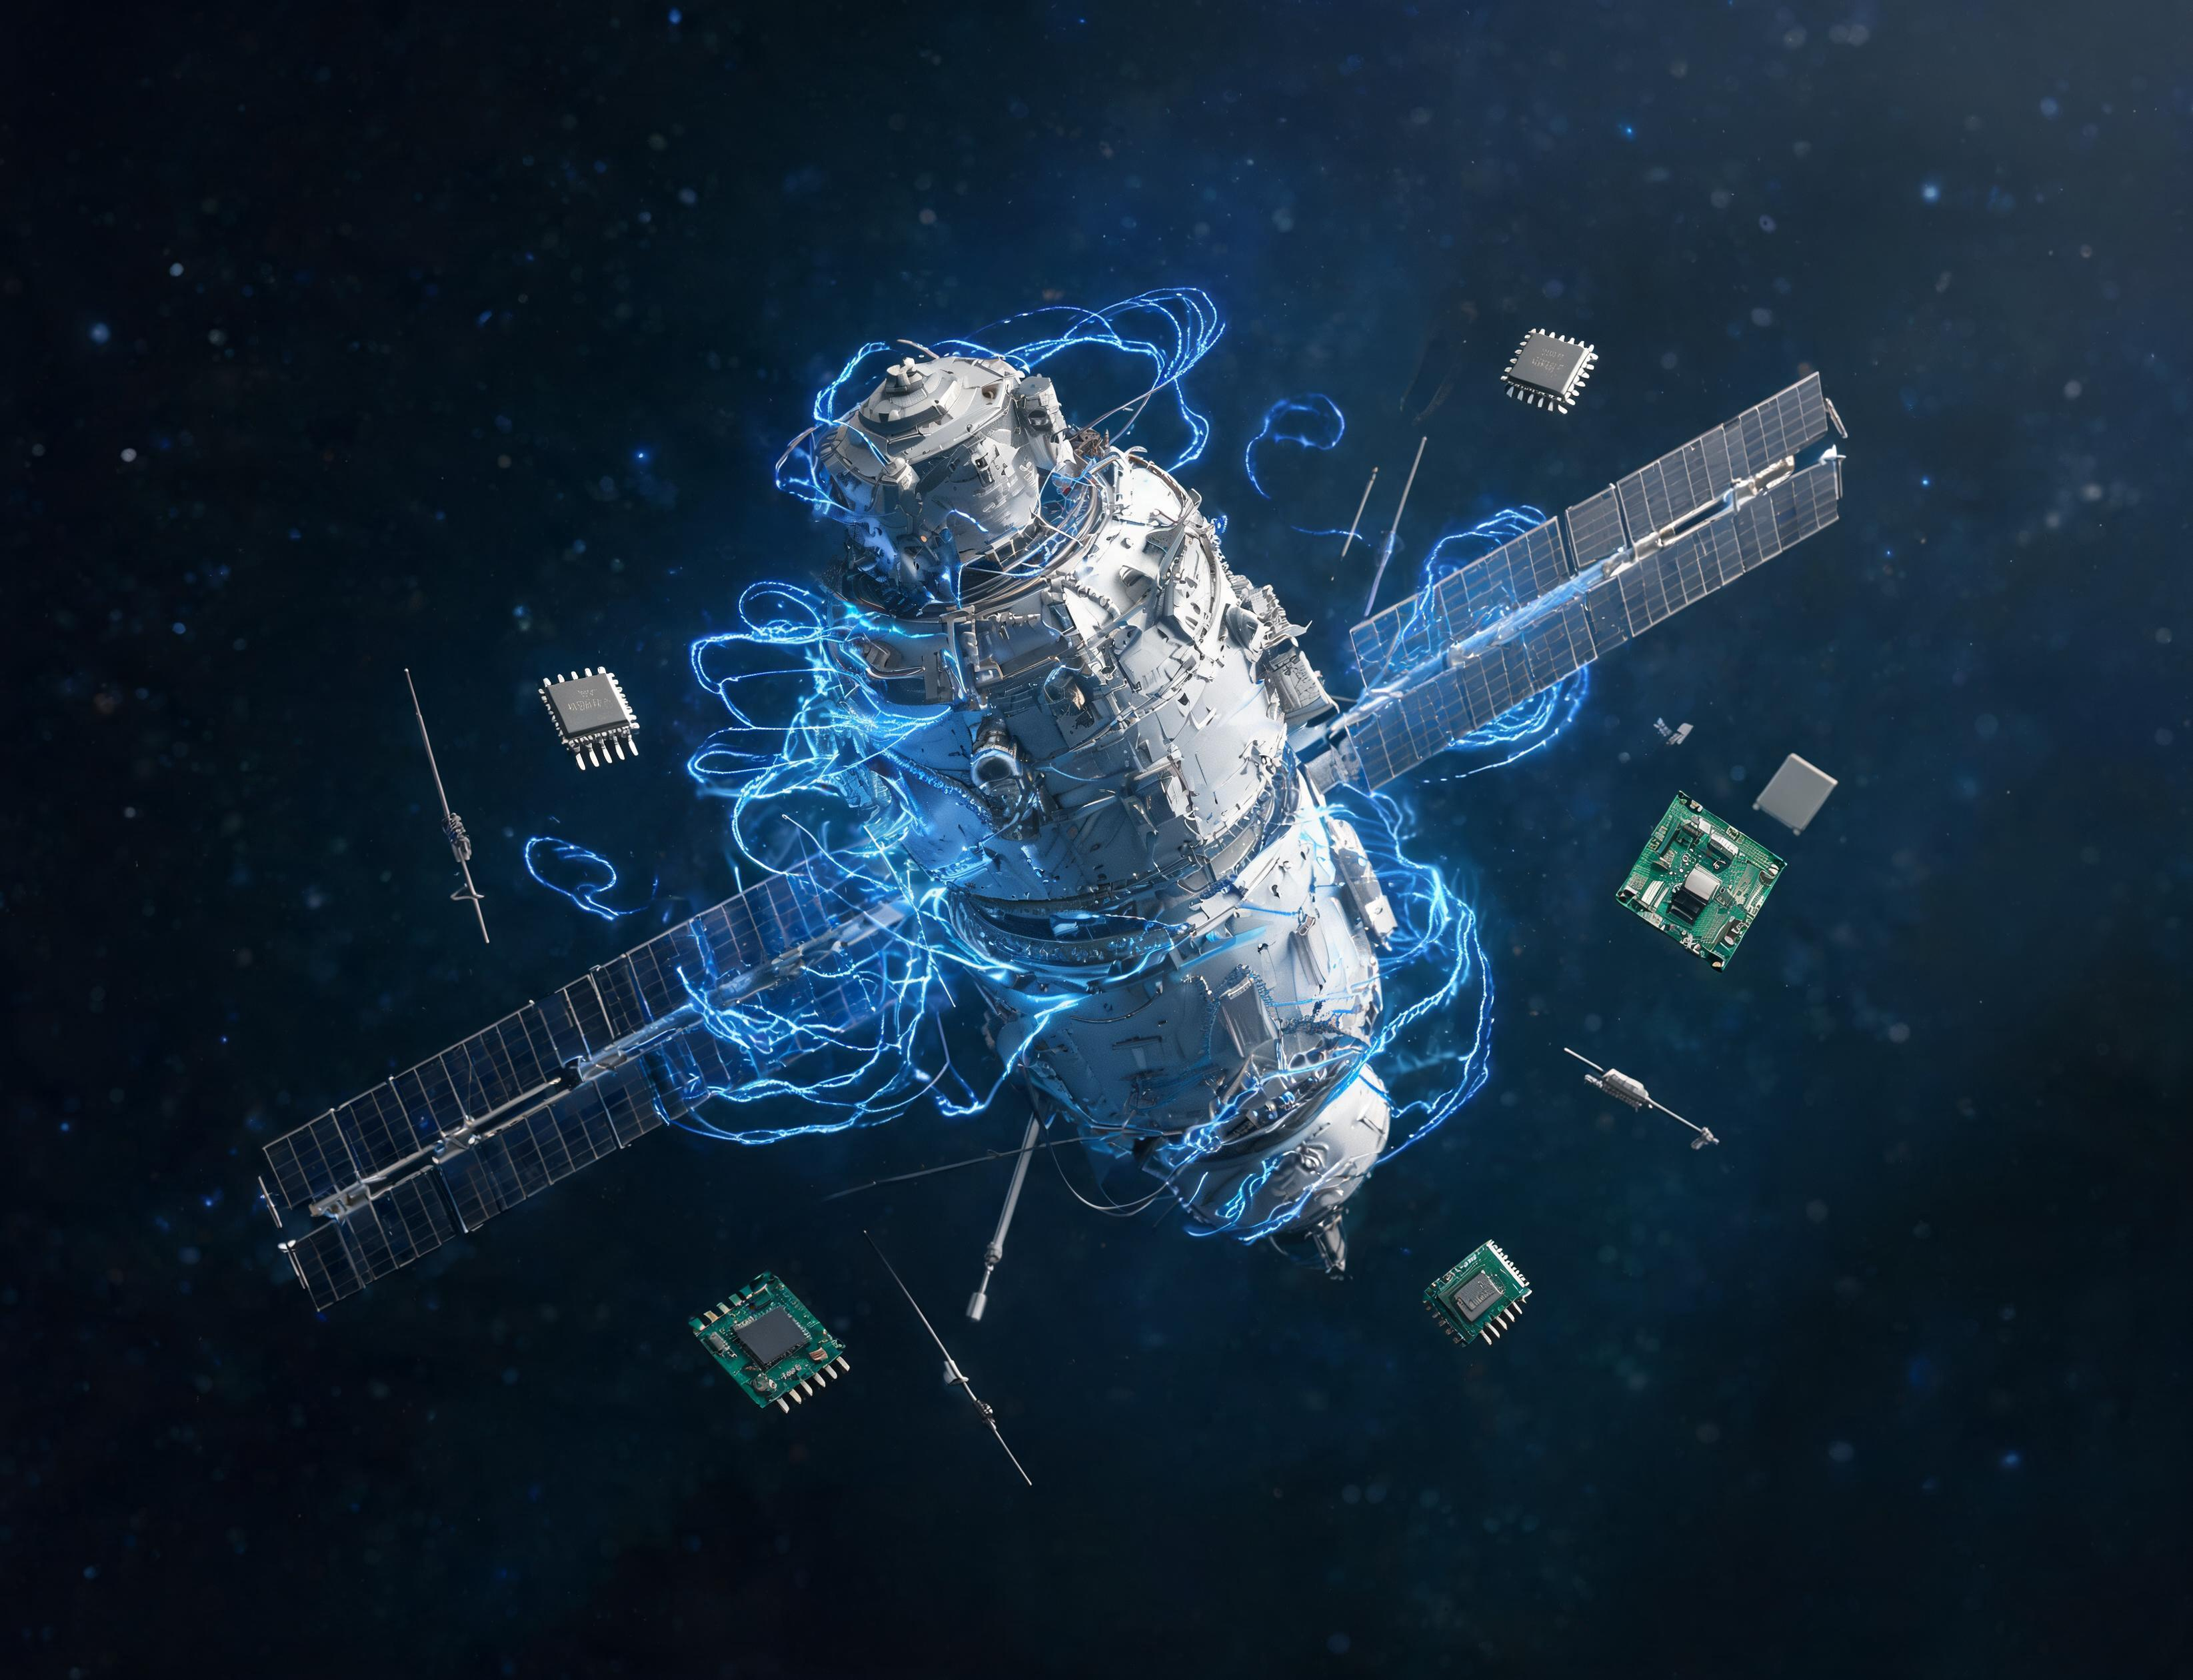
航空设备的电磁干扰之困
电磁屏蔽的困局与破局
01
电磁屏蔽用途
解决电磁泄漏与电磁干扰，在信息安全、航空航天、民用设备领域都是研发重点
用途
02
电磁波危害
危害
外层空间复杂电磁波环境会造成设备
精度下降、错误操作乃至系统崩溃
03
传统材料痛点
常用金属基屏蔽材料以铁、银、镍、铜、铝为代表，屏蔽性能优异但重量不够轻、加工性差
痛点
04
镁锂合金方向
世界上最轻的金属结构材料，是理想选材，但工程应用需协同提高功能、结构、工艺三方面性能
方向

Slide 12





弹球游戏撞开新思路
如果在材料内部设置一道道墙壁，电磁波就会在反复反射中不断损耗
灵感来自游戏，原理归于物理——让电磁波在反复反射中自然消减
灵感来源
科学转化
灵感来源
科学转化
类比到材料：在内部设置多道平行界面，增加电磁波反射次数
团队负责人郭政佑从微信弹球小游戏中获得灵感
结合传统电磁反射损耗原理，建立多维平行界面电磁损耗计算模型
弹球在墙壁间反复碰撞会不断消耗能量
成功计算出电磁波进入材料后的反射路径与损耗，从理论上证明设想的可行性
生活现象 · 科学启发
灵感来源
理论建模 · 可行性验证
科学转化

Slide 13
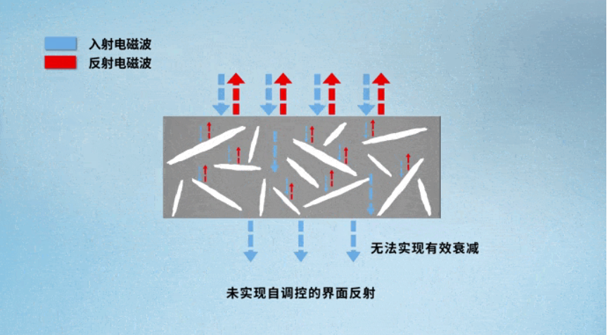
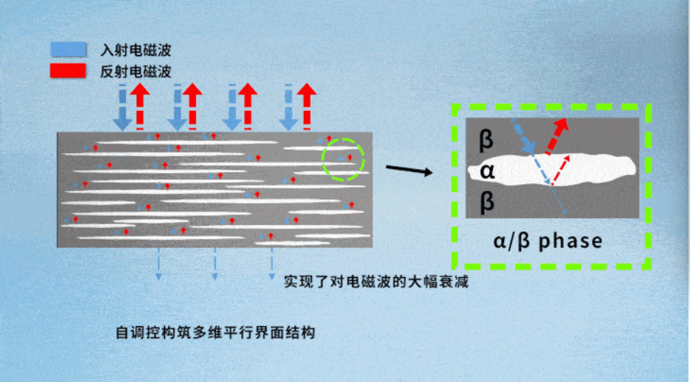
把电磁波消灭在“墙”内
多维平行界面结构示意：让电磁波在反复反射中持续损耗
在材料内部竖起一道道‘墙壁’，增加电磁波在‘墙壁’间的反射次数，让它的力量逐渐减弱，难以穿透材料。

Slide 14
创新与成果
04
把电磁波消灭在墙内
屏蔽效能提升15%-25%，重量降低20%

Slide 15
三重突破破解跷跷板难题
功能、结构、工艺三方面性能的协同提升，如同跷跷板找平衡
以 三大创新 破解 三大矛盾
三大矛盾
三项创新
功能方面
多维平行界面损耗
传统提升屏蔽性能的方法往往使材料强度变差或重量上升
结构方面
镁锂合金强塑性协同提升技术
镁锂基材料强度提高时，塑韧性相应降低
工艺方面
纳米碳基镁锂合金固态复合工艺
传统复合工艺危险性高且复合效果差

Slide 16


创新一 跌轧造多界面，减重提升屏蔽
累积叠轧工艺
把材料反复擀平、切开、叠起、再擀，形成数量巨大的高平行度界面。
调整叠轧温度参数、反复优化单次压下量，反复实验五次 后得到理想的多维平行界面。
有效屏蔽波段范围远超现有铜、铝、铁等金属基屏蔽结构材料。
对比维度 | 提升幅度
屏蔽效能（对比国外先进镁基材料） | 15%—25%
重量降低 | 20%

Slide 17

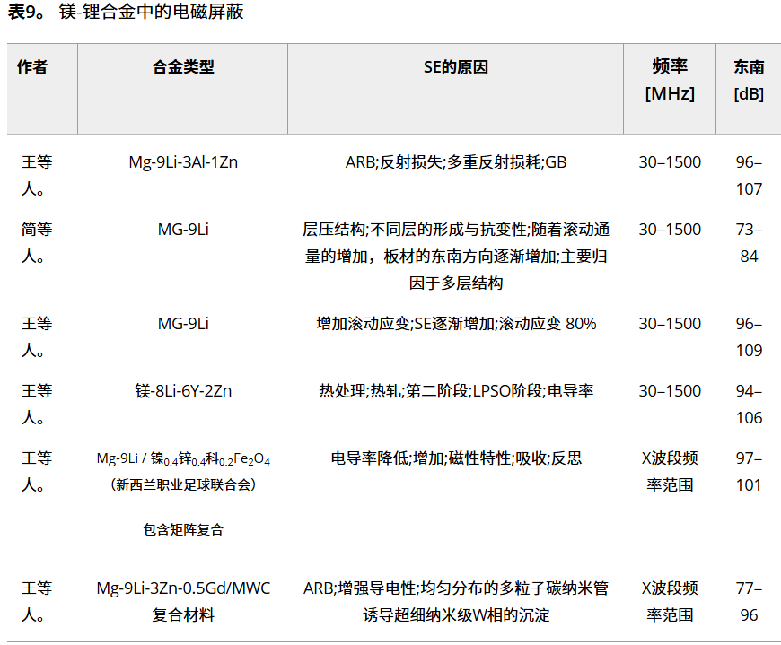
创新二：优化合金配比，强度韧性双提升
镁锂合金强塑性协同提升技术
时间跨度
2022年8月至2023年5月
合金元素配比
15种以上 优化成分
机理
纳米析出强化 与 剧烈塑性变形晶粒微细化，实现强度与塑韧性协同提升

Slide 18

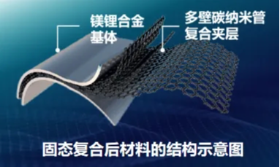
创新三：碳管电泳复合，制备超薄屏蔽
纳米碳基镁锂合金固态复合工艺
增强体
多壁碳纳米管：抗变形、高导电性、低密度
工艺
电泳沉积工艺，紧密结合均匀
成果
多功能镁锂基复合材料，制备出超薄镁锂基电磁屏蔽箔片

Slide 19


学术成果结出累累硕果
五类成果数量对比
成果明细
5 项
SCI论文
4篇，含3篇学生第一作者
北大核心论文
1篇
授权发明专利
1项
实用新型专利
3项
软件著作权
1项
发文与知识产权成果总计 10 项
学术成果丰硕，知识产权布局完整

Slide 20

产业化迈出坚实一步
项目已从实验室走向产业化验证，收获多家头部企业合作意向
代工合作落地
头部企业关注
产业化验证
转化对接
第 1 步
代工合作落地
落地
团队负责人郭政佑牵头达成代工合作协议，完成超薄箔材产业化成形验证
第 2 步
头部企业关注
关注
第二届全国先进技术成果转化大会上，收获 宝钢金属、长安汽车 等企业合作意向
第 3 步
国家级路演亮相
亮相
工信部2023年专项路演（雄安站）开幕式，全场仅 4个 亮相项目之一，郭政佑为唯一本科生
第 4 步
下一步方向
升级
开发更先进、更高效、更高质量的新型电磁屏蔽材料，拓展民生电子消费等领域

Slide 21
团队介绍
05
八名本科生，各展所长
从机理研究到成果整理的完整协作

Slide 22

八人团队与分工总览
成 员 | 角色与主要分工（依据原稿）
郭政佑 | 团队负责人：统筹项目整体；提出弹球游戏灵感；建立电磁损耗模型；开展时效热处理实验；主导电泳沉积工艺；牵头达成代工合作协议
李佳睿 | 团队成员：参与材料成分优化与性能平衡；参与超过 15 种合金元素配比实验
张 弛 | 团队成员：北大核心论文作者
贾昊阳 | 团队成员：北大核心论文作者、SCI一作
刘锦洋 | 团队成员：参与合金材料研发，专利发明人
蒋筱钰 周子晴 刘奕彤 | 团队成员：参与项目实验检测和资料整理
机理研究
成分设计
成形复合
表征测试
成果整理
团队分工覆盖上述五大环节，环环相扣（原稿信息）。
成员年级：大四 4 人、大三 4 人。
Notes:
贾昊洋SCI《Grain refinement of Mg-14Li alloy by Sn addition and large strain rolling》有写到本项目设计的上游技术
专利“一种点阵晶格结构的TiC/Mo合金及其选区激光熔化制备方法”发明人名单里有刘锦阳
最后三个人网络信息较少，仅写参与实验

Slide 23

故事的起点：一堂导论课
一群志同道合的伙伴，从一堂课出发
兴趣是最强引擎，从一堂课开始
1
阶段 01
2
阶段 02
3
阶段 03
导论课初识
加入课题
开启研究
专业导论课
浓厚兴趣
志同道合
大二时，郭政佑在巫瑞智教授的专业导论课上第一次接触到镁锂合金
带着浓厚兴趣，加入巫教授带领的“镁锂基电磁屏蔽材料”课题研究
与一群志同道合的小伙伴，开启镁锂合金材料综合性能提升的研究之路

Slide 24




并肩同行，共赢的力量
学习与科创，是相辅相成的两翼
团队行稳致远的三个关键词：协作 · 传承 · 学业基石
协作共赢
传帮带
团队成员各展所长，从材料选择、复合制备到性能检验环环推进。
师兄师姐传帮带，师生接力把课题一步步做深做实。
代工合作
学业基石
郭政佑牵头达成代工合作协议，实现超薄箔材的产业化成形验证，同多家企业密切合作。
团队一直坚信：好的学习成绩是科创道路上的基石。

Slide 25
历程与启示
06
从起点到诞生，是持续迭代的成果
致敬每一位并肩前行的追光者

Slide 26
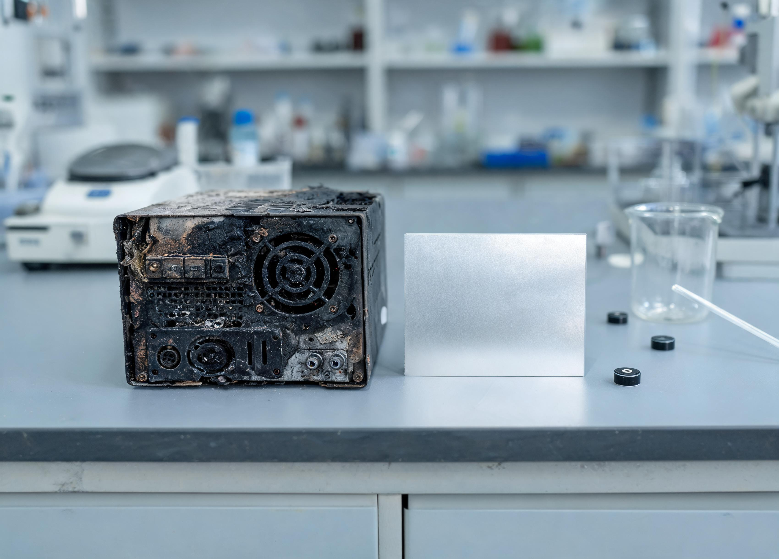
发展历程：从课堂到领奖台
2022 年 8 月—2023 年 5 月集中实验，探索约三年
01 · 课堂起点
郭政佑大二在专业导论课初识镁锂合金，随后加入巫瑞智教授“镁锂基电磁屏蔽材料”课题组
02 · 功能攻关
反复实验五次，得到理想的多维平行界面
03 · 配方探索
先后尝试超过 15 种合金元素配比；比例不当时成形性不足，累积叠轧“一轧就断裂”
04 · 参数攻坚
不断调整叠轧温度、优化单次压下量；因实验强度大、初期参数不当，报废过一台电源、两台磁力搅拌器
▲ 实验攻坚中报废的电源与制备的箔材（原稿素材）
“从起点到诞生，是持续迭代的成果。”
05 · 材料诞生
集超轻、高强韧、高电磁屏蔽性于一体的多功能镁锂基复合材料在实验室诞生

Slide 27
总结与启示
项目成功的关键因素 · 对大学生科创团队建设的启示（依据原稿内容整理）
项目成功的关键因素
对大学生科创团队的启示
兴趣驱动 从一堂专业导论课出发，兴趣是最强引擎
学业为基 学习与科创相辅相成，好的学习成绩是科创道路的基石
名师领航 巫瑞智教授团队与超轻材料与表面技术教育部重点实验室支撑
传帮带 师兄师姐传帮带、师生接力，把课题一步步做深做实
分工协作 机理研究、成分设计、成形复合、表征测试、成果整理环环相扣
需求牵引 面向真实需求选题，成果才能从实验室走向产业
迭代攻坚 五次修整、十五种配比，报废设备仍坚持迭代改进
坚持迭代 明确分工＋长期坚持，让想法一步步变成特等奖成果
御磁坚盾：以材料之韧守护科技之梦，点亮青年创新之光

Slide 28
致敬每一位追光的科创人
THE END

